Slide 1
الشطائر
عمل الطالبة : تالا وسام الحراسيس
إشراف المعلمة: شيرين قاقيش

Slide 2
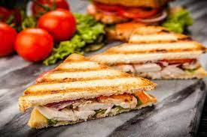
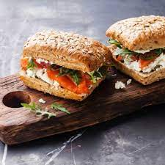
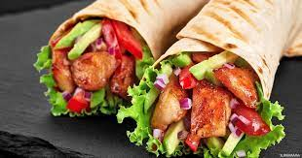
مفهوم الشطائر :
هي أي نوع من الساندويتشات يتم تناولها على عجل باردة أو ساخنة، وعادة ما يتناولها المرء في المكتب، أو على الطريق، في المدرسة أو الجامعة وحتى في المنزل إسكاتاً لجوعه، وقد يتناولها في الرحلات والأسفار مستبدلا بها الوجبات الدسمة المألوفة في البيوت والمطاعم.

Slide 3
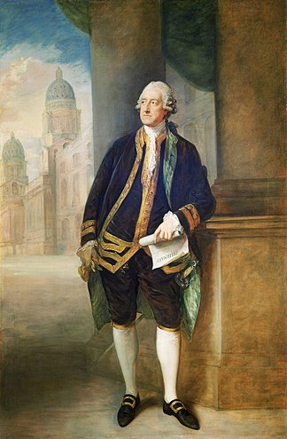
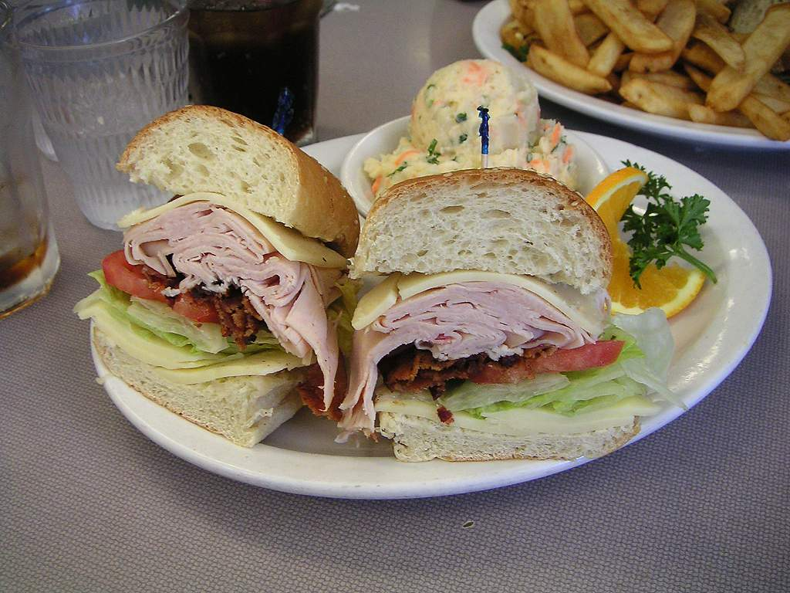
تاريخ ومكونات الشطائر:
تتكون الشطيرة عادة من الخضار مع شرائح الجبن أو اللحم أو الدجاج، يوضع فوق أو بين شرائح الخبز. بدأت الشطيرة كطعام محمول ومُتناولٍ باليد في العالم الغربي، ومع مرور الوقت أصبح منتشرًا في جميع أنحاء العالم في القرن الحادي والعشرين.
في البداية كان يُنظر إلى الشطيرة على أنها طعام يشاركه الرجال أثناء وقت لعب الكوتشينة، وبدأت تظهر ببطء في المجتمعات المهذبة كوجبة في وقت متأخر من الليل بين الطبقة الأرستقراطية، وقد سُمّيت الشطيرة على اسم جون مونتاغيو، الأرستقراطي الإنجليزي من القرن الثامن عشر وهو الحاكم الرابع لمدينة ساندويتش الإنجليزية، يقال أنه أمر خادمه بإحضار لحم مدسوس بين قطعتين من الخبز، يقال بشكل عام أن اللورد ساندويتش كان مولعًا بهذا النوع من الطعام لأنه سمح له بمواصلة لعب الورق أثناء تناول الطعام، دون استخدام شوكة ودون تلطيخ أوراقه من أكل اللحوم بيديه، وبعد طلب جون مونتاغيو الحصول على لحم بقر بين شريحتين من الخبز، بدأ أصدقاؤه في طلب «نفس الساندويتش» مما ساهم بانتشارها.

Slide 4
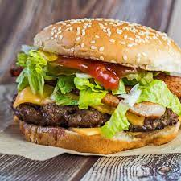
أصل كلمة همبرجر:
نسبة إلى مدينة هامبورغ الألمانية حيث كان يقدم منذ مئات السنين الرغيف الصغير وبداخله قطعة لحم دائرية وبذلك نسبت إلى اسم هذه المدينة.

Slide 5
مكونات وفوائد الشطائر
الخبز
اللحمة او الدجاج أو النقانق
الخس
بطاطا مقلية
بندورة
بصل
مخلل الخيار
المايونيز و الكاتشب
الجبنة
تعد الشطائر مصدرًا مهما لتزويد الجسم بالبروتين: إذ عادة ما يتم إعداد برجر لحم أو برجر دجاج وفي الحالتين فإنه يزود الجسم بكمية جيدة من البروتين المهم في الحفاظ على كتلة الجسم العضلية. كما وتزود الجسم بالفيتامينات حيث أنها تحتوي على مجموعة جيدة من الخضار التي تحوي فيتامينات B، بما فيها فيتامين 12B المهم جداً لصحة الجهاز العصبي.

Slide 6
المراجع:
https://ar.wikipedia.org/wiki/%D8%B4%D8%B7%D9%8A%D8%B1%D8%A9
https://www.marefa.org/

